Slide 1
FRANçAIS PROF.SSA MARIE SENGER
1ère ANNEE 2ème SEMESTRE

Slide 2
Programme

Slide 3
EXAMEN
1h en ligne
Dictée à trous (20 réponses)
Compréhension écrite (3 questions) (20 MN) – 10 points
Exercices de grammaire (réécriture et exercices à trous)

Slide 4
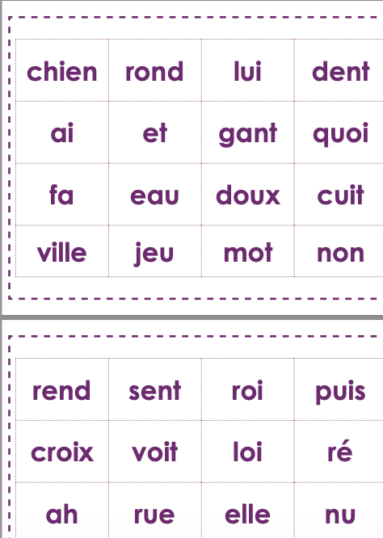
Prononciation

Slide 5
BILAN / Révision GRAMMAIRE a1
Le présent de l’indicatif
Le pluriel et la forme négative
Les articles
Masculin / Féminin – Singulier / Pluriel
L’adjectif ou le pronom interrogatif
Lexique du temps/famille
Questions de production écrite/orale
6. Compréhension écrite
7. Dictée

Slide 6
1. Complétez les phrases à l’aide des verbes proposés ci-dessous conjugués au présent de l’indicatif. >> être, avoir, faire, aller, vouloir, savoir, pouvoir, devoir, connaître, prendre
a. Vous ……………………… au concert de Louane ?
b. Tu ……………………… un bon restaurant français ?
c. Mon frère ……………………… 15 ans.
d. Je ne vais pas à la plage, je ……………………… faire mon devoir de français d’abord.
e. Les enfants ……………………… regarder les dessins animés à la télévision.
f. Tu ……………………… à quelle heure commence le spectacle de danse ?
g. Ma sœur ……………………… très généreuse.
h. Armelle ……………………… de la boxe.
i. Chloë ……………………… un bus pour aller à l’école.
j. Je n’ai pas de permis de conduire alors je ne ……………………… pas conduire.

Slide 7
présent -> passé composé (accord du participe avec être) imparfait -> plus-que-parfait futur -> futur antérieur conditionnel présent -> COnditionnel passé impératif gallicismes : passé récent – présent continu – futur proche

Slide 9
2. Mettez au pluriel et à la forme négative
a. Tu habites à Toronto ?  Vous ……………………… ?
b. Elle chante une chanson populaire.  Elles……………………….
c. J’aime ma voisine.  Nous ……………………….
d. François achète une baguette.  François et Claude ……………………….
e. Tu ouvres ton livre ?  Vous ……………………… ?
f. Je comprends ton opinion.  Nous ……………………….
g. Marie fait de la boxe.  Marie et Estelle ……………………….
h. J’ai un nouveau livre.  Nous ……………………….
i. Elle observe les oiseaux sur l’arbre.  Elles ……………………….
j. Tu joues au Scrabble avec ton frère.  Vous

Slide 10
3. Choisissez la réponse correcte (articles) :
a. l’/de l’/du Margot fait ……………………… équitation.
b. au/du/à la Nous travaillons ……………………… banque.
c. à/en/au Olaf et Ulla habitent ……………………… Suède.
d. du/au/en Nous jouons ……………………… piano.
e. des/les/de Ils détestent ……………………… restaurants traditionnels.
f. les/des/de Ils n’ont pas ……………………… raquettes de tennis.
g. en/à/le Marion va étudier ……………………… Montréal.
h. du/à la/au Les élèves jouent ……………………… rugby.
i. les/de/des Ils n’aiment pas ……………………… sports d’équipe.
j. en/la/le Vous connaissez bien ……………………… Canada ?

Slide 11
4. Choisissez la réponse correcte :
a. Vos tartes sont bons/bonnes et très jolis/jolies.
b. Les biscuits sont petits/petites mais très sucrés/sucrées.
c. Les photos de grands artistes sont beaux/belles mais chers/chères.
d. Tes livres sont épais/épaisses mais passionnants/passionnantes.
e. Ces garçons sont grands/grandes et sportifs/sportives.
f. Ton histoire est intéressant/intéressante mais un peu long/longue.
g. Vos copines sont intelligents/intelligentes et originaux/originales.
h. Ces appartements sont spacieux/spacieuses et lumineux/lumineuses.
i. Les questions du test sont courts/courtes mais précis/précises.
j. Mes cousines sont sérieux/sérieuses mais un peu trop bavards/bavardes.

Slide 12
5. Complétez le texte avec les éléments qui manquent. >>quels, combien d’exercices, quand, à quelle heure, pourquoi, où, est-ce que, qu’est-ce que, quel, avec qui
a. (ÉTUDIER) …………………………………… le français ? Pour le plaisir.
b. (APPRENDRE) …………………………………… le français ? À l’université.
c. (AVOIR) …………………………………… le cours ? À 17h30.
d. (REVISER) …………………………………… le vocabulaire ? Tous les soirs.
e. (FAIRE des exercices) …………………………………… chaque jour ? Trois ou quatre.
f. (NE PAS AIMER) …………………………………… en français ? La grammaire.
g. (AIMER) …………………………………… le plus ? L’accent québécois.
h. (PRÉFÉRER) …………………… acteurs …………………………………… ? Gaspard Ulliel et Pierre Niney.
i. (PARLER) …………………………………… en français ? Avec mes amis .
j. (AIMER) …………………………………… le français ? Oui !

Slide 13
6. Texte à trous
Je m’ ………… Léna, j’ai 14 …………. Je m’intéresse ………… la danse, je ………… du jazz et ………… danse
moderne. J’adore aussi ………… voyages, chaque année, avec ………… parents, je visite ………… pays différent. Je
………… beaucoup ………… photos, je les regarde en ………… quand il fait froid et qu’il …………. Nous …………
surtout en été, mais cette année, en janvier, je ………… aller ………… Autriche pour apprendre à faire ………… ski et
aussi apprendre l’ ………….
Si vous ………… une nouvelle amie, écrivez………… un mail !
………… bientôt !

Slide 14
Bilan / Révision lexique 1. temps (heures, jour, mois, date, etc)

Slide 17
2. La famille

Slide 19
Production ecrite / orale
1. Peux-tu épeler ton nom / ton prénom ? Quand es-tu né(e) ? Où ? Comment est composée ta famille ?
2. Comment s’appellent tes parents ? Présente-moi ton père/ta mère et/ou ton frère/ta soeur et ton animal de compagnie si tu en as un.
3. Quelle est ta saison préférée ? Pourquoi ?

Slide 20
Compréhension ecrite
Lisez et répondez aux questions suivantes.
Tu es l’aînée et c'est toi qui t'occupes d'elles, de tes petites soeurs. Le plus souvent, l'été ,la mère est dehors dans les champs ,à travailler avec le père. L'hiver venu, dans la petite usine d'un village proche , la mère est employée à monter des horloges. Quatre kilomètres le matin et le soir. A pied. Dans le froid, le brouillard , la neige.
La journée commence , et jusqu'à l'instant de regagner ta chambre le soir tu n'arre^tes jamais . Le ménage, les repas, la vaisselle, le linge à laver à repasser, l'eau à aller chercher, les animaux de la ferme.
Une règle veut que les femmes ne restent jamais inoccupées. Le travail. le travail. Tandis que ton père devant le feu fume sa pipe ,tu aides ta mère à couper les légumes, à trier les lentilles. Après quoi, il faut tricoter, repriser.
Quand vient le moment d'aller dormir, tu n'as pas la force de monter dans ta chambre et tu restes là, les yeux dans le vide.

Slide 21
questions
a) Que fait la mère l'été et l'hiver ?
b) Comment va-t-elle travailler au au village ?
c) Comment se passe la journée de la fille aînée?
d) Est-ce-que les femmes peuvent se reposer le soir devant le feu ?
e) Parler de la vie quotidienne de votre mère en 10 lignes.

Slide 22
Dictée

